Slide 1

非麦克斯韦分布汤姆逊散射进展报告
程先涛

Slide 2

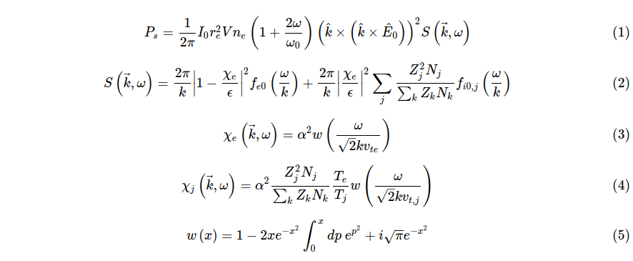
麦克斯韦分布汤姆逊散射(OTS)光谱模拟
1

Slide 3
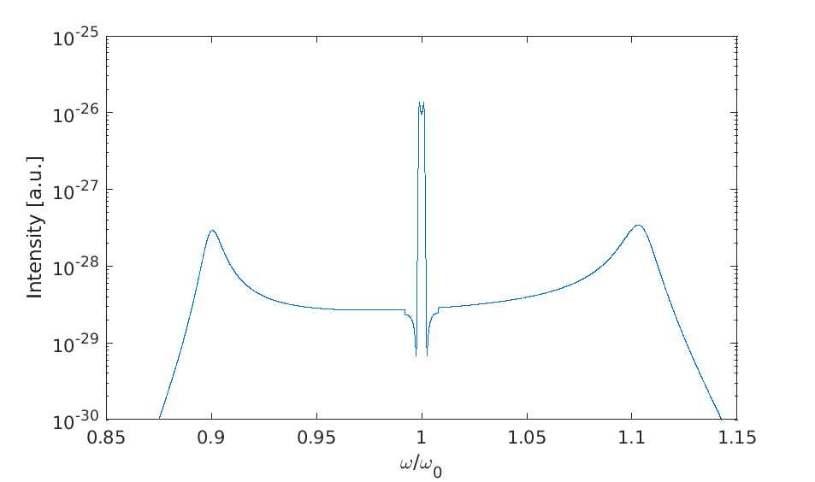
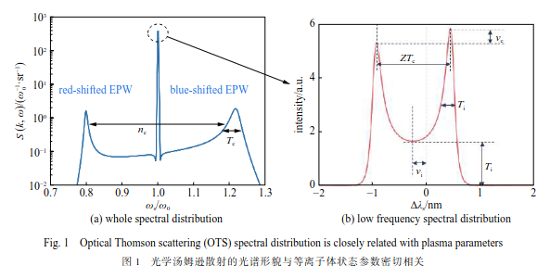
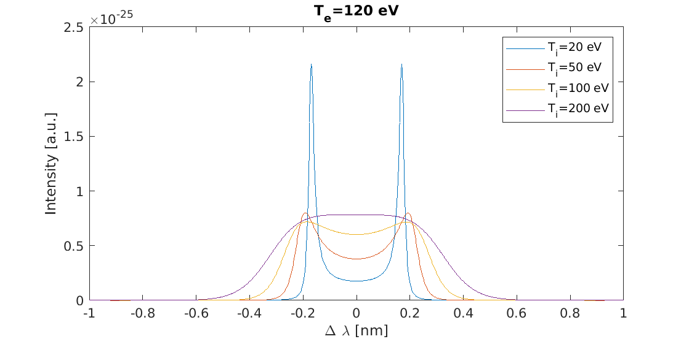
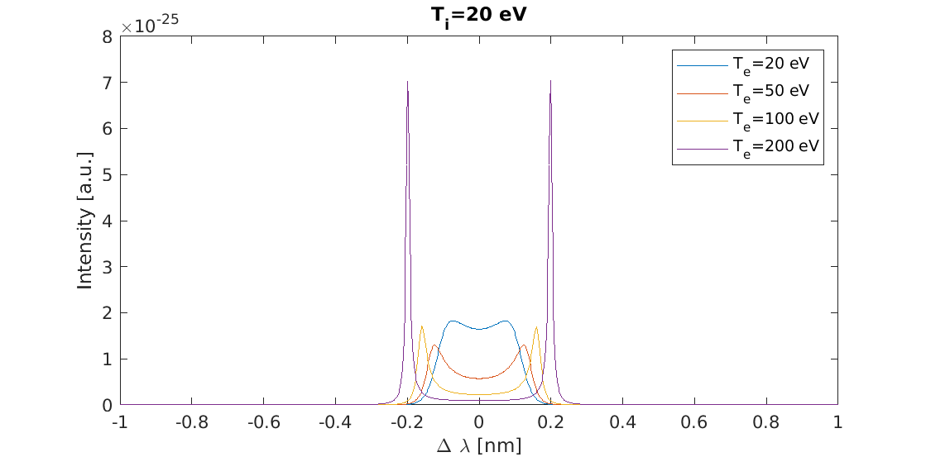
Benchmark: OTS光谱形状
2

Slide 4
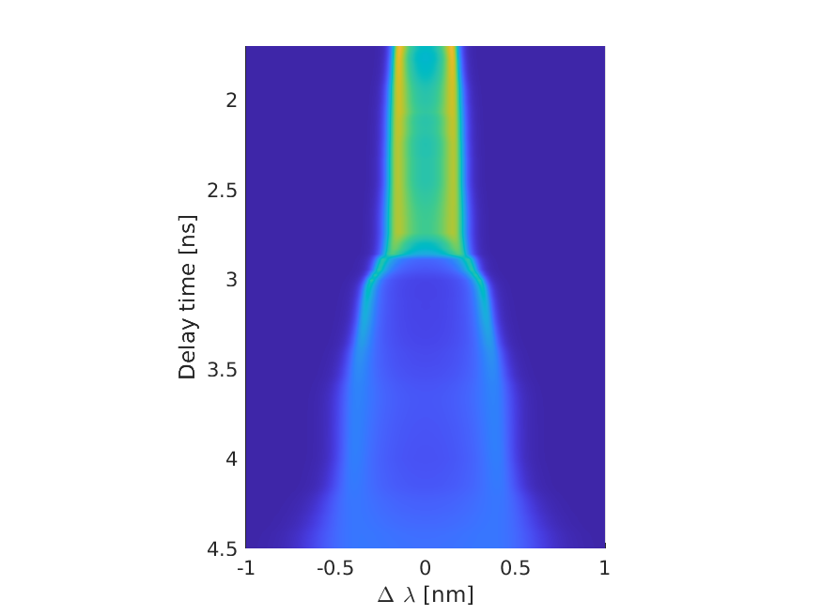
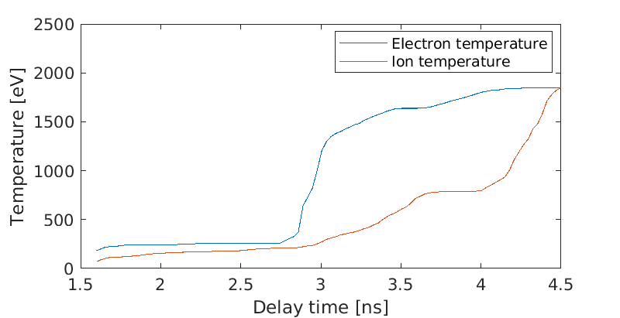
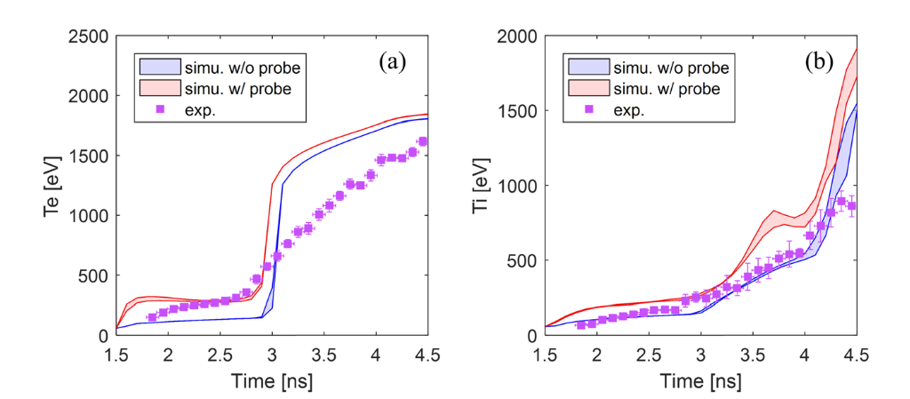

Benchmark: OTS光谱演化
3

Slide 5
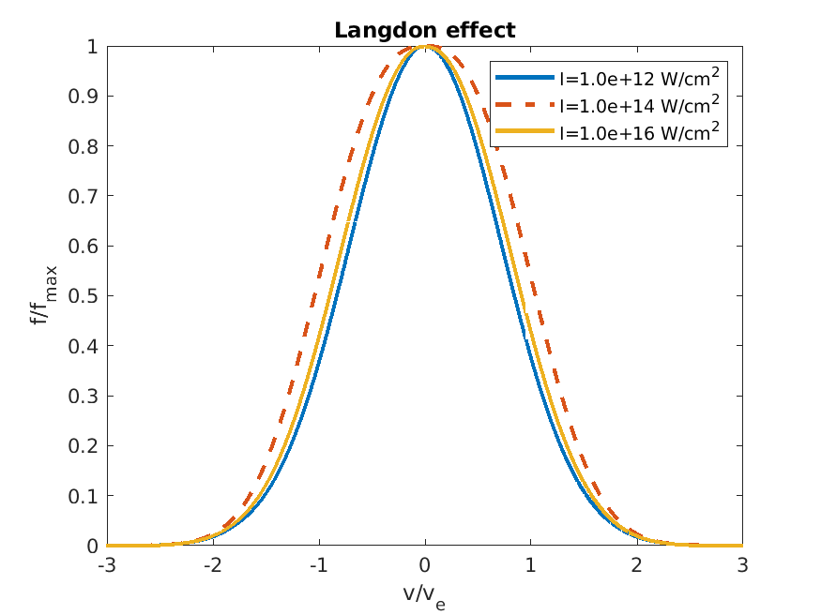
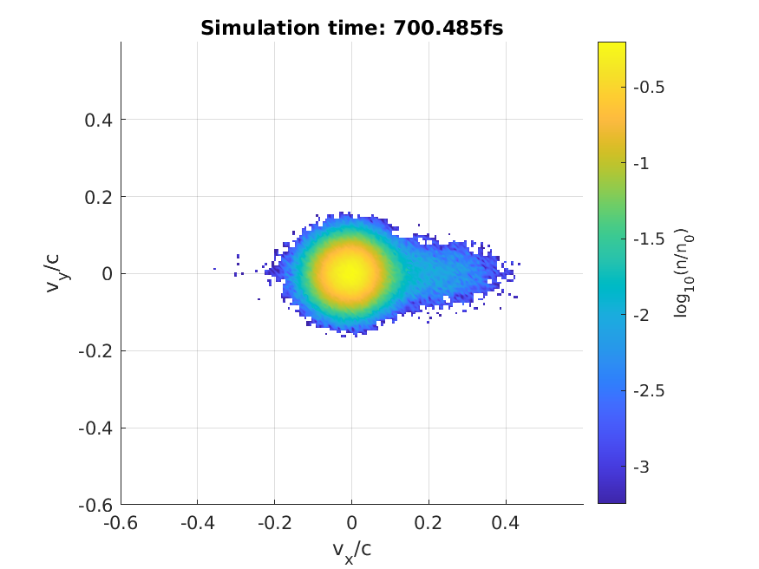
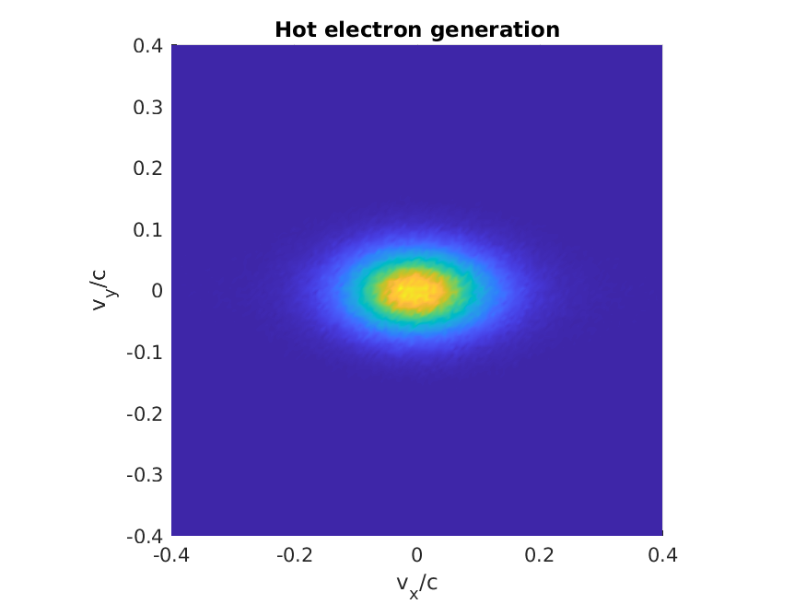
ICF中可能出现的非麦克斯韦分布
5

Slide 6
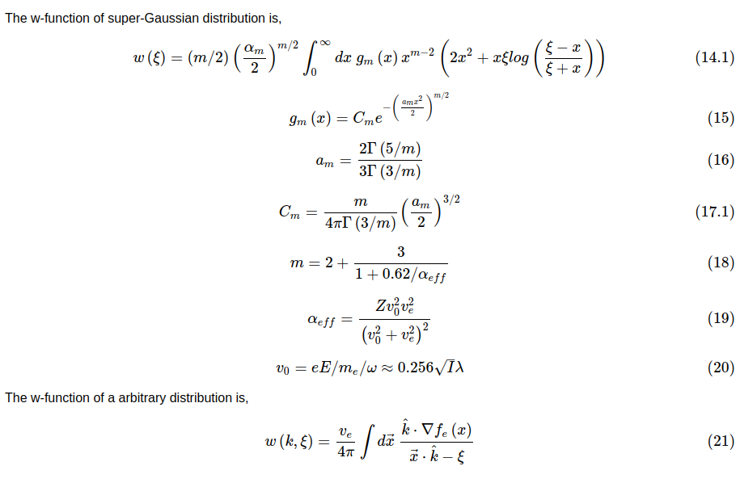
非麦克斯韦分布对应的w函数
6

Slide 7

超高斯分布的w函数
7

Slide 8
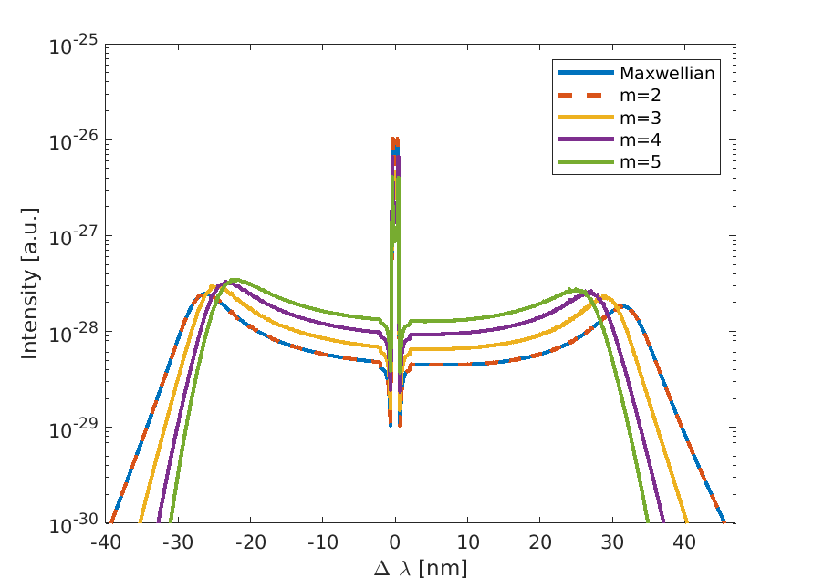
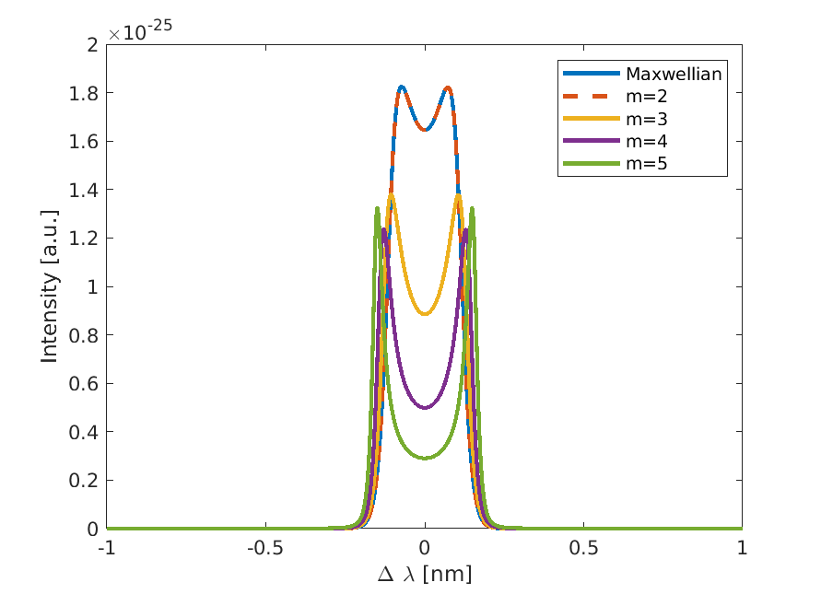
超高斯分布的OTS光谱
8

Slide 9


